Slide 1
Funções de hash unidirecionais
Gera “resumo” do arquivo/mensagem
Função não reversível
Aplicações:
  Representante do arquivo para assinatura digital
  Armazenar senha
  Verificação de alterações (intencionais ou não)
Exemplos: MD5, SHA

Slide 2
Funções de hash unidirecionais
“Message Digest”
  A produz um hash unidirecional do documento
  A assina o hash com sua chave privada, assinando assim o documento
  A envia o documento e o hash assinado para B
  B calcula o hash do documento. A seguir, B restaura o hash assinado, usando a chave pública de A. Se o hash produzido e o hash restaurado forem iguais, então o documento e a assinatura são válidos

Slide 3
Funções de hash unidirecionais
Armazenamento de senha
  A escolhe uma senha e informa a sistema
  Sistema calcula um hash unidirecional da senha
  Sistema armazena o hash
  A deseja se identificar e fornece nome e senha
  Sistema calcula o hash desta senha e compara com a hash armazenado. Se o hash produzido e o hash armazenado forem iguais, então o usuário é legítimo (conhece a senha)

Slide 4
Requisitos do hash
A função de hash H(M) opera sobre uma mensagem de comprimento qualquer, M, e retorna um valor de hash de comprimento fixo, h:
  h = H(M)
Dado M, deve ser rápido e fácil calcular h
Dado h, é muito demorado e difícil calcular M
Dado um M, deve ser muito difícil encontrar outra mensagem M' tal que H(M) = H(M')
“Difícil” depende da segurança desejada, da ordem de 2⁶⁴ a 2¹²⁸ operações

Slide 5
Ataques contra o hash
Dado o hash de uma mensagem, h = H(M), o atacante procura criar outro documento M' que produza o mesmo valor de hash, ou seja, H(M) = h = H(M'). Se A assina o hash H(M), o atacante poderia apresentar M' e alegar que este foi o documento assinado por A
Dado um M, deve ser muito difícil encontrar outra mensagem M' tal que H(M) = h = H(M')

Slide 6
Ataques contra o hash
Deve ser difícil encontrar duas mensagens quaisquer, M e M', que produzam o mesmo valor de hash
Este ataque é muito mais fácil que o primeiro, pois não necessita obedecer a um valor de hash já existente
Ele é conhecido como ataque do aniversário:
Quantas pessoas devem ser reunidas para que existam mais de 50% de chance de duas delas terem aniversário no mesmo dia ?

Slide 7
Ataques contra o hash
Quantas pessoas devem ser reunidas até que exista uma probabilidade de 50% de uma delas fazer aniversário em uma data específica?
A resposta é 183, ou seja, 0,5 = 183x(1/365) (Este corresponde ao primeiro ataque)
Quantas pessoas devem ser reunidas para que exista mais de 50% de chance de duas delas terem aniversário no mesmo dia ?

Slide 8
Ataques contra o hash
Quantas pessoas devem ser reunidas para que exista mais de 50% de chance de duas delas terem aniversário no mesmo dia ?
A resposta é baixa: 23, ou seja,
0,5 = 1 - prod(1-i/365), i=1…n-1
(o complemento da probabilidade de todas as pessoas terem datas diferentes)
Podem existir poucas pessoas, mas existem 253 pares possíveis de pessoas (este corresponde ao segundo ataque)

Slide 9
Ataque do aniversário
Com o ataque do aniversário, um atacante prepararia dois documentos, M e M'. Um destes documentos seria mostrado ao usuário A, que produziria um hash assinado. O atacante pode mais tarde mostrar M' e alegar que foi este o documento assinado
Dado um M, deve ser muito difícil encontrar outra mensagem M' tal que H(M) = H(M')
Note-se que o valor do hash (h) não é conhecido

Slide 10
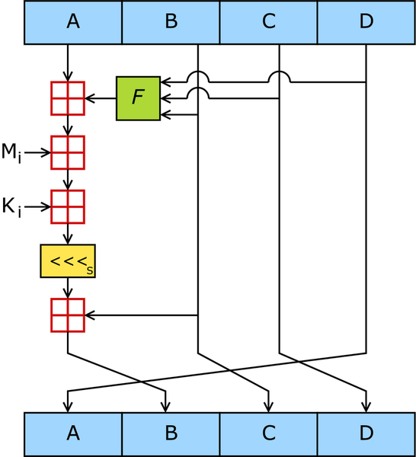
MD5
Message Digest 5 – criado por Rivest em 1994
64 passos
M_{i} = bloco de 32 bits
1 ≤ i ≤ 16
K_{i} = constante de 32 bits
1 ≤ i ≤ 64
Hash de 128 bits

Slide 11
MD5
Colisões criadas por Xiaoyun Wang, Dengguo Feng, Xuejia Lai and Hongbo Yu em 2004
Certificados digitais com chaves distintas e hash MD5 idêntico criados por Arjen Lenstra, Xiaoyun Wang, and Benne de Weger em 2005
Colisões geradas em computadores pessoais por Vlastimil Klima em 2005/2006

Slide 12
SHA
Secure Hash Algoritm – criado pelo NIST (National Institute of Standards and Technology) em 1993 – SHA-0
Substituído pela NSA em 1994 – SHA-1
Substituído pelo NIST em 2001 – SHA-2 (SHA-224, SHA-256, SHA-384, SHA-512)

Slide 13
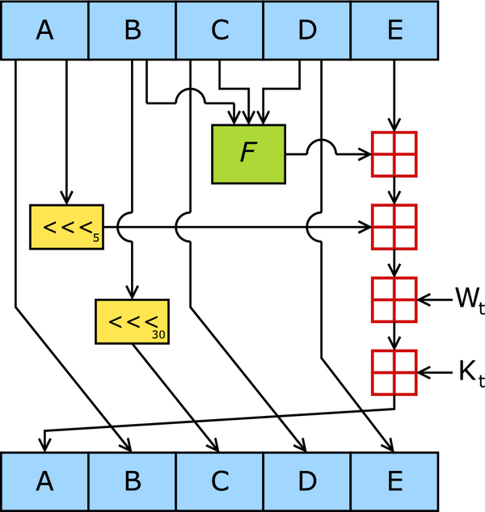
SHA
80 passos
W_{t} = bloco de 32 bits
W_{t} = M_{t} 1 ≤ t ≤ 16
W_{t} = f(M_{i}) 17 ≤ t ≤ 80
K_{t} = constante de 32 bits
1 ≤ t ≤ 80
Hash de 160 bits

Slide 14
Função de hash com chave
Cálculo de uma função de hash não envolve chaves
Hash de um arquivo M pode ser calculado por qualquer um
Para adicionar uma chave, basta acrescentá-la ao arquivo M (por concatenação, por exemplo)
  h = H (M)
  hs = H (K M)
  hs é denominado de MAC (Message Autentication Code)
Somente quem conhece a chave K pode calcular hs
Somente que conhece K pode verificar hs

